Slide 1
⚡ KỸ THUẬT VĂN BẢN QUẢN LÝ NHÀ NƯỚC
CHUYÊN ĐỀ: VĂN BẢN CÔNG ĐIỆN
Phương Pháp Soạn Thảo & Lý Giải Từng Thành Phần Thể Thức Theo Nghị Định 30/2020/NĐ-CP
Mô hình trực quan: Tờ công điện xuất hiện xuyên suốt mọi slide, khoanh đỏ chuẩn xác phần đang giải thích
MỤC ĐÍCH & CHỨC NĂNG
Truyền đạt mệnh lệnh hỏa tốc, kích hoạt trạng thái sẵn sàng chiến đấu 24/24h và phân công trách nhiệm đích danh giải quyết khủng hoảng.
ĐIỀU KIỆN SỬ DỤNG
Chỉ áp dụng trong tình huống khẩn cấp, thảm họa thiên tai, dịch bệnh, bất khả kháng do người đứng đầu trực tiếp phát lệnh.
THỂ THỨC TỪNG BỘ PHẬN
Phân tích chi tiết: Cái này có tác dụng gì? Làm gì? Vì sao ở đó? Bám sát văn bản mẫu xuất hiện xuyên suốt các slide.

Slide 2
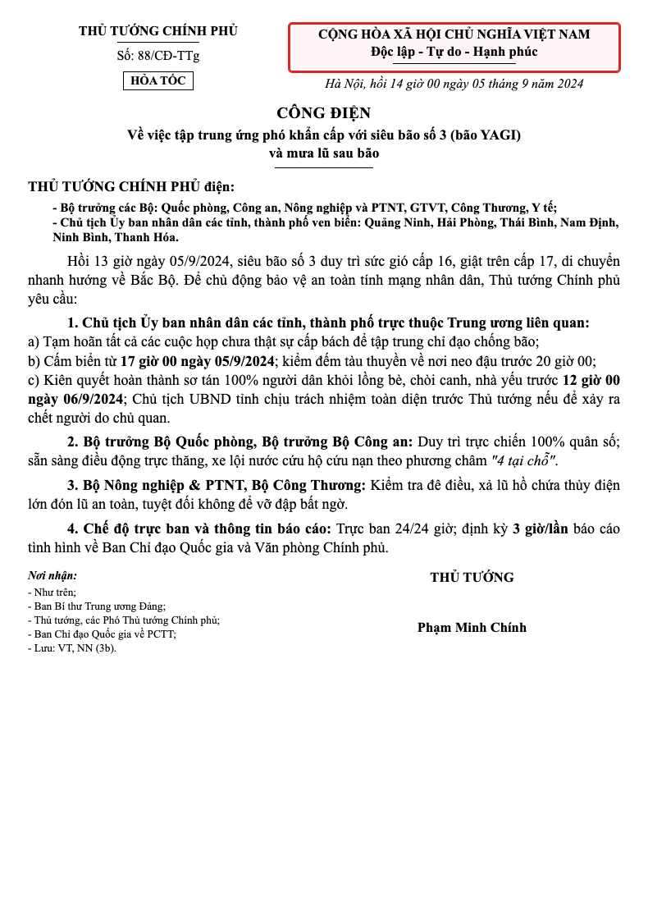
THỂ THỨC CÔNG ĐIỆN • PHẦN 1
Quốc Hiệu & Tiêu Ngữ
1. CÓ TÁC DỤNG GÌ?
Khẳng định chủ quyền quốc gia và danh nghĩa pháp lý tối cao của Nhà nước CHXHCN Việt Nam; bảo đảm giá trị pháp lý bắt buộc thực thi của văn bản trên toàn lãnh thổ.
2. LÀM GÌ? (CÁCH TRÌNH BÀY)
Ghi đúng 2 dòng: dòng trên 'CỘNG HÒA XÃ HỘI CHỦ NGHĨA VIỆT NAM' (in hoa, đứng, đậm, cỡ 12-13); dòng dưới 'Độc lập - Tự do - Hạnh phúc' (in thường, chữ đầu viết hoa, đứng, đậm, cỡ 13-14, có nét gạch ngang bên dưới bằng độ dài dòng chữ).
3. VÌ SAO Ở ĐÓ? (QUY CHUẨN NĐ 30)
Quy định bắt buộc tại Điều 9 & Phụ lục I Nghị định 30/2020/NĐ-CP: đặt ở góc trên bên phải trang đầu tiên, là vị trí trang trọng nhất thể hiện tính pháp quyền của Nhà nước.

Slide 3
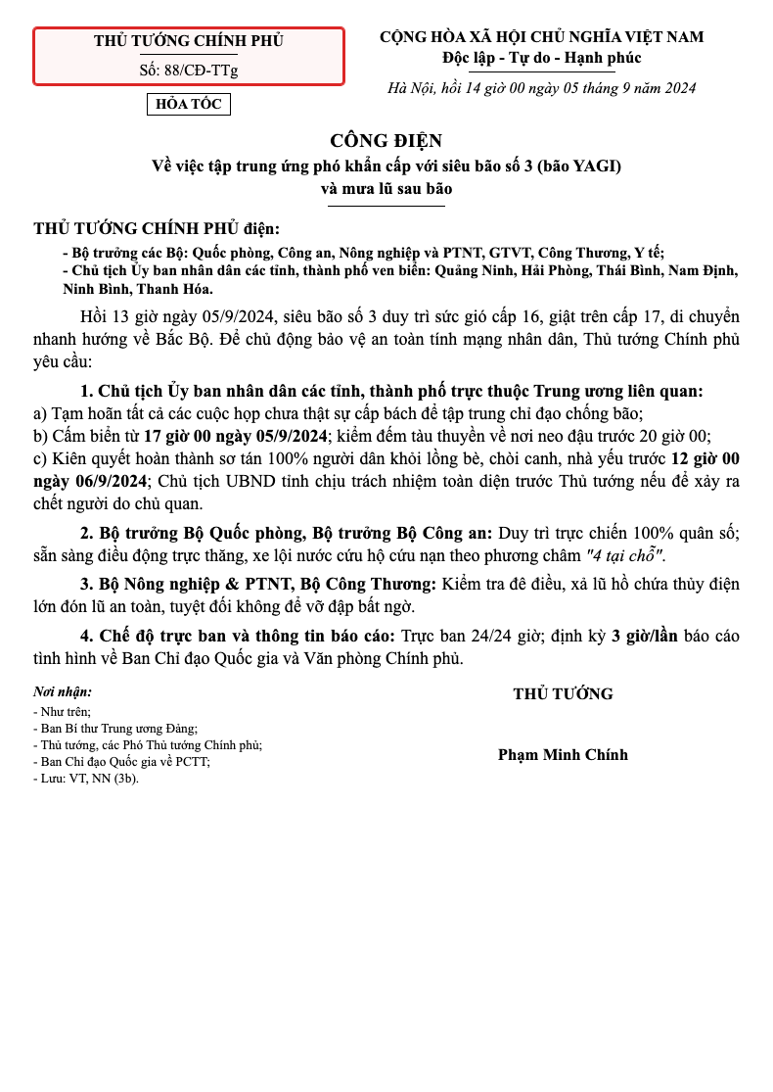
THỂ THỨC CÔNG ĐIỆN • PHẦN 2
Cơ Quan Ban Hành & Số Ký Hiệu
1. CÓ TÁC DỤNG GÌ?
Xác định chính xác chủ thể có thẩm quyền ban hành (Thủ tướng Chính phủ); số ký hiệu dùng để đăng ký, theo dõi, tra cứu văn thư và phân loại ký hiệu 'CĐ' (Công điện).
2. LÀM GÌ? (CÁCH TRÌNH BÀY)
Tên cơ quan ghi 'THỦ TƯỚNG CHÍNH PHỦ' (in hoa, đứng, đậm, cỡ 12-13, có nét gạch ngang 1/3-1/2); 'Số: 88/CĐ-TTg' (gồm số thứ tự bằng chữ số Ả Rập, viết tắt loại CĐ và cơ quan TTg).
3. VÌ SAO Ở ĐÓ? (QUY CHUẨN NĐ 30)
Quy định tại Điều 10, 11 Nghị định 30/2020/NĐ-CP: đặt đối xứng ở góc trên bên trái trang đầu tiên, tạo thế cân bằng chuẩn xác với Quốc hiệu và Tiêu ngữ.

Slide 4
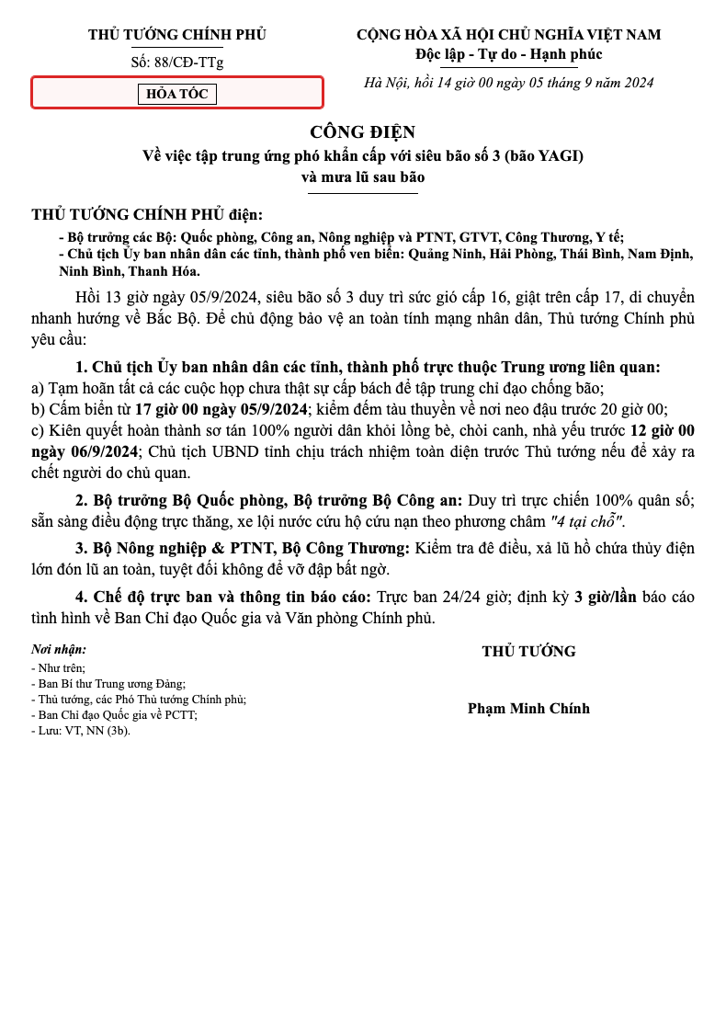
THỂ THỨC CÔNG ĐIỆN • PHẦN 3
Dấu Chỉ Mức Độ Khẩn 'HỎA TỐC'
1. CÓ TÁC DỤNG GÌ?
Kích hoạt chế độ bưu chính và viễn thông khẩn cấp ưu tiên số 1; buộc các cơ quan nhận văn bản phải chuyển giao và xử lý ngay lập tức trong vòng vài phút kể từ khi nhận điện.
2. LÀM GÌ? (CÁCH TRÌNH BÀY)
Đóng dấu 'HỎA TỐC' bằng khung viền chữ nhật, in hoa đậm cỡ 11-12. Trong bản đánh máy thể hiện mực đen, khi phát hành giấy đóng dấu mực đỏ.
3. VÌ SAO Ở ĐÓ? (QUY CHUẨN NĐ 30)
Quy định tại Điều 8 & Phụ lục I Nghị định 30/2020/NĐ-CP: đặt ngay dưới số ký hiệu để cán bộ văn thư nhận diện tức thì mức độ ưu tiên mà không cần mở đọc toàn văn.

Slide 5
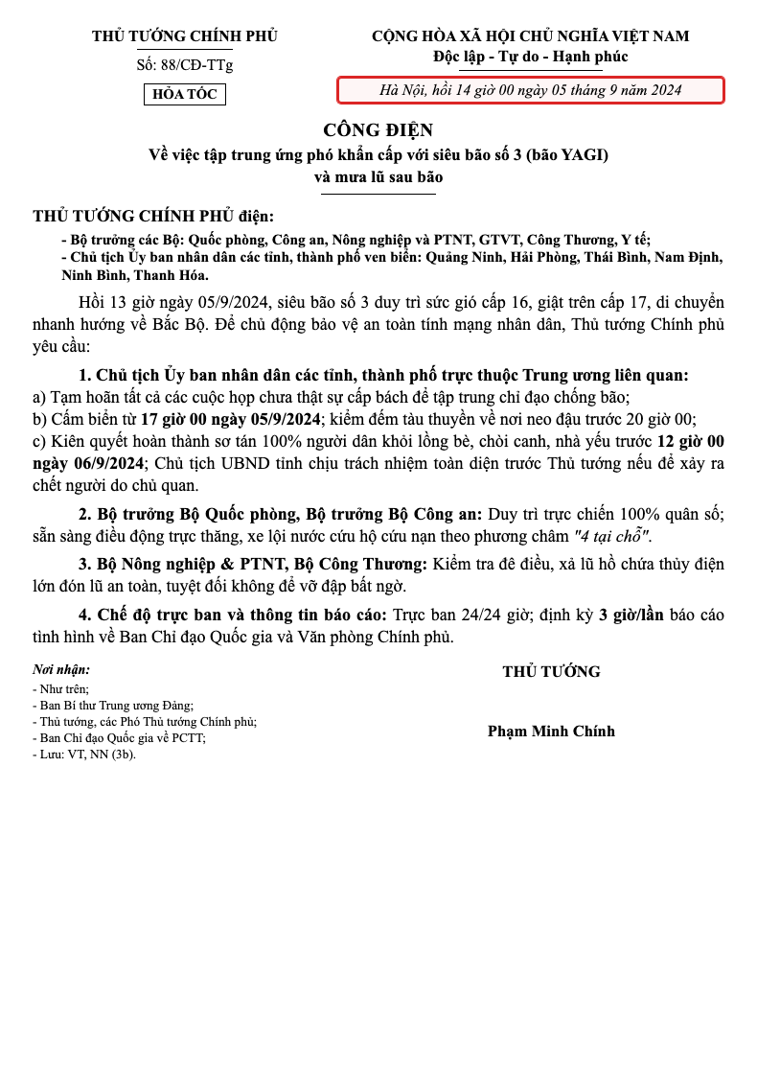
THỂ THỨC CÔNG ĐIỆN • PHẦN 4
Địa Danh & Thời Gian (Giờ Phát Điện)
1. CÓ TÁC DỤNG GÌ?
Xác lập thời điểm chính xác văn bản phát sinh hiệu lực; là căn cứ pháp lý để đối chiếu các mốc thời gian hoàn thành (Deadline) cấm biển, sơ tán dân và truy cứu trách nhiệm khi có sự cố.
2. LÀM GÌ? (CÁCH TRÌNH BÀY)
Khác với văn bản thường chỉ ghi ngày, công điện BẮT BUỘC ghi rõ giờ: 'Hà Nội, hồi 14 giờ 00 ngày 05 tháng 9 năm 2024' (in nghiêng, cỡ 12, chữ đầu địa danh viết hoa).
3. VÌ SAO Ở ĐÓ? (QUY CHUẨN NĐ 30)
Quy định tại Điều 12 Nghị định 30/2020/NĐ-CP: đặt dưới tiêu ngữ ở góc phải, đảm bảo tính thời khắc lịch sử và kỷ luật hành chính trong tình huống cấp bách.

Slide 6
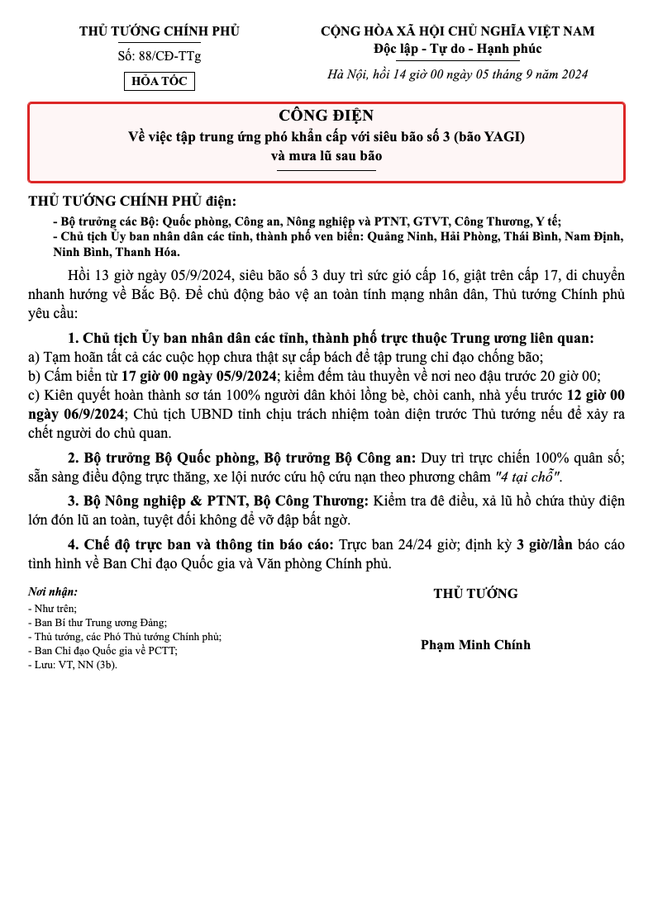
THỂ THỨC CÔNG ĐIỆN • PHẦN 5
Tên Loại Văn Bản & Trích Yếu Nội Dung
1. CÓ TÁC DỤNG GÌ?
Định danh thể loại văn bản là CÔNG ĐIỆN; thâu tóm toàn bộ mục đích và đối tượng chỉ đạo để người nhận nắm bắt ngay nội dung cốt lõi chỉ sau 3 giây đọc.
2. LÀM GÌ? (CÁCH TRÌNH BÀY)
Tên loại 'CÔNG ĐIỆN' viết in hoa, đứng, đậm, cỡ 14. Trích yếu 'Về việc tập trung ứng phó khẩn cấp với siêu bão số 3...' viết đứng, đậm, cỡ 13, có nét kẻ ngang bên dưới.
3. VÌ SAO Ở ĐÓ? (QUY CHUẨN NĐ 30)
Quy định tại Điều 13 Nghị định 30/2020/NĐ-CP: đặt trang trọng ở chính giữa trang giấy, tạo vạch phân cách rõ ràng giữa phần định danh và phần mệnh lệnh chỉ đạo.

Slide 7
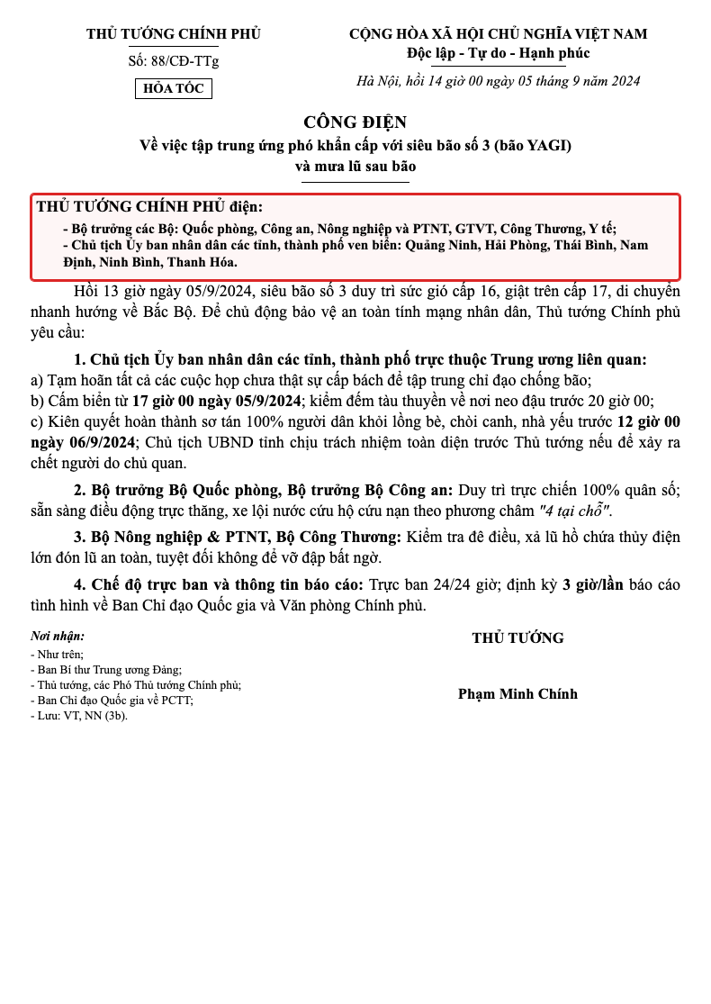
THỂ THỨC CÔNG ĐIỆN • PHẦN 6
Dòng Lệnh Phát Điện & Nơi Nhận Lệnh
1. CÓ TÁC DỤNG GÌ?
Xác lập quyền uy tối cao của người phát lệnh (Thủ tướng); chỉ định đích danh từng cơ quan bộ ngành và địa phương phải thi hành, loại trừ hoàn toàn việc đùn đẩy trách nhiệm.
2. LÀM GÌ? (CÁCH TRÌNH BÀY)
Dùng cú pháp thời chiến đặc thù: 'THỦ TƯỚNG CHÍNH PHỦ điện:' (in hoa đậm). Liệt kê cụ thể từng Bộ trưởng và Chủ tịch UBND các tỉnh trong vùng rủi ro bão lũ.
3. VÌ SAO Ở ĐÓ? (QUY CHUẨN NĐ 30)
Đặc thù phân biệt Công điện với Công văn (không dùng 'Kính gửi' mà dùng 'điện:'). Đặt ngay dưới trích yếu để xác lập quan hệ quyền lực trước khi đưa ra mệnh lệnh hành động.

Slide 8
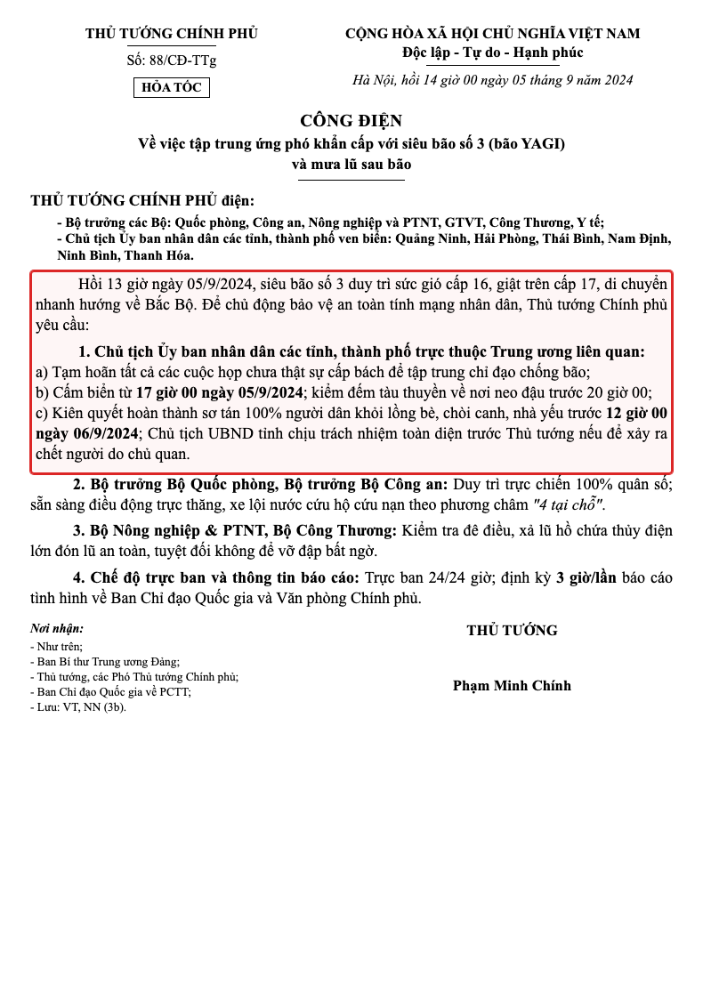
THỂ THỨC CÔNG ĐIỆN • PHẦN 7
Mệnh Lệnh Hành Động & Thời Hạn Chốt (Deadline)
1. CÓ TÁC DỤNG GÌ?
Chỉ rõ mối nguy hiểm cận kề (bão cấp 16, giật cấp 17) và áp đặt các mốc thời gian hoàn thành (Deadline); gắn chặt trách nhiệm pháp lý cá nhân của người đứng đầu địa phương.
2. LÀM GÌ? (CÁCH TRÌNH BÀY)
Nêu bối cảnh súc tích 2 câu. Điểm 1 yêu cầu: hoãn họp không cần thiết, cấm biển từ 17h00 ngày 05/9, sơ tán 100% dân trước 12h00 ngày 06/9. Nhấn mạnh cụm từ 'chịu trách nhiệm toàn diện'.
3. VÌ SAO Ở ĐÓ? (QUY CHUẨN NĐ 30)
Trọng tâm của văn bản hành chính theo Điều 14 Nghị định 30/2020/NĐ-CP: câu từ dứt khoát, dùng các động từ mệnh lệnh mạnh mẽ, có mốc giờ tuyệt đối làm căn cứ thanh tra, kỷ luật.

Slide 9
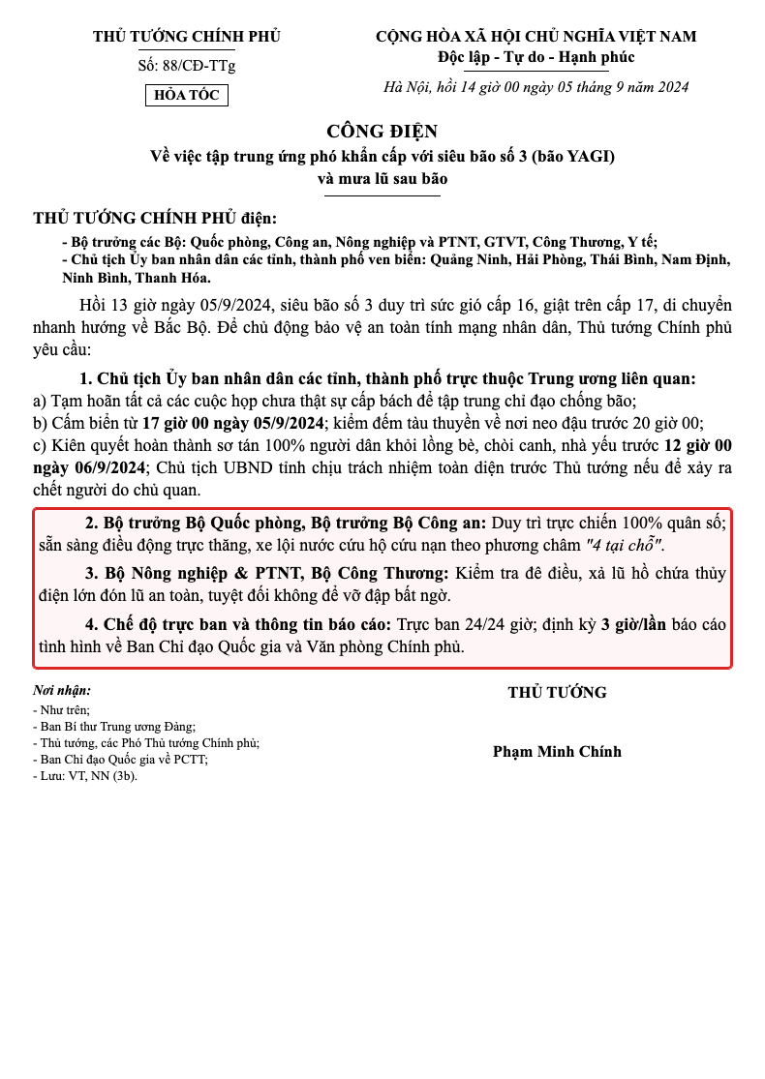
THỂ THỨC CÔNG ĐIỆN • PHẦN 8
Phân Công '4 Tại Chỗ' & Báo Cáo Định Kỳ 3 Giờ/Lần
1. CÓ TÁC DỤNG GÌ?
Triển khai lực lượng cứu nạn cứu hộ (trực chiến 100% quân số, trực thăng, xuồng lội nước); bảo vệ an toàn hồ đập thủy điện; duy trì mạch máu thông tin thông suốt về Trung ương.
2. LÀM GÌ? (CÁCH TRÌNH BÀY)
Điểm 2 giao Bộ Quốc phòng, Công an lo cứu nạn; Điểm 3 giao Bộ NN&PTNT, Công Thương xả lũ an toàn; Điểm 4 quy định trực ban 24/24h và báo cáo định kỳ 3 giờ một lần.
3. VÌ SAO Ở ĐÓ? (QUY CHUẨN NĐ 30)
Đảm bảo tính khả thi thực địa và nguyên tắc quản trị khủng hoảng: thông tin báo cáo liên tục theo giờ giúp Thủ tướng điều phối chi viện kịp thời, không bị đứt gãy chỉ huy.

Slide 10
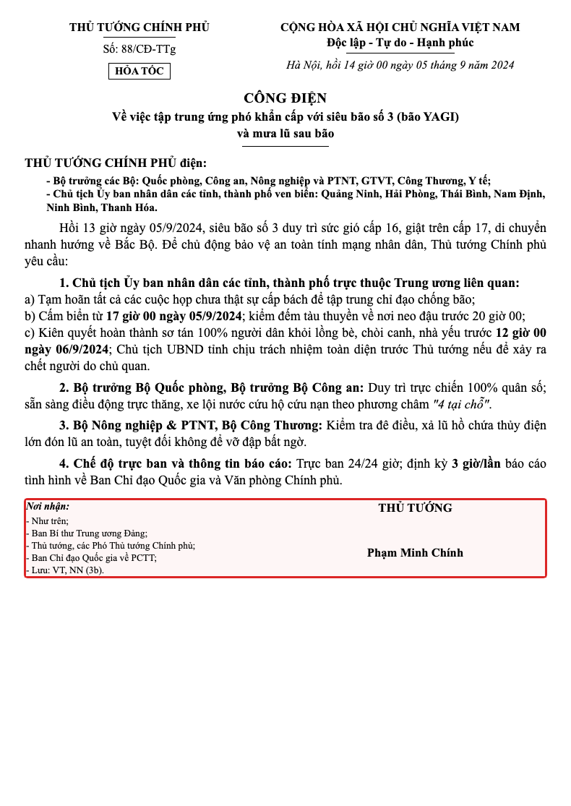
THỂ THỨC CÔNG ĐIỆN • PHẦN 9
Thẩm Quyền Ký, Con Dấu & Nơi Nhận Chân Văn Bản
1. CÓ TÁC DỤNG GÌ?
Bảo chứng giá trị thi hành tối cao bằng chữ ký người đứng đầu và con dấu đỏ Quốc huy; quy định danh sách gửi thi hành, gửi báo cáo cấp trên (Ban Bí thư) và cơ quan báo chí để truyền thông.
2. LÀM GÌ? (CÁCH TRÌNH BÀY)
Ghi chức vụ 'THỦ TƯỚNG' (in hoa đậm), chữ ký thật trùm 1/3 con dấu đỏ, họ tên 'Phạm Minh Chính'. Ô 'Nơi nhận' liệt kê chi tiết cơ quan thi hành, báo cáo và lưu trữ VT.
3. VÌ SAO Ở ĐÓ? (QUY CHUẨN NĐ 30)
Quy định tại Điều 15, 16, 17 Nghị định 30/2020/NĐ-CP: đặt ở cuối văn bản để hoàn tất quy trình ban hành, xác lập tính pháp lý chính thức và phân phối chỉ đạo.

Slide 11
TỔNG KẾT CHUYÊN ĐỀ • BÀI HỌC THỰC TIỄN
Ma Trận Đối Chiếu: 5 Điều Kiện Ban Hành & 5 Chức Năng Cốt Lõi
5 ĐIỀU KIỆN TIÊN QUYẾT ĐỂ BAN HÀNH CÔNG ĐIỆN
• 1. Tình huống cấp bách, thảm họa bất khả kháng (đe dọa trực tiếp tính mạng, tài sản diện rộng).
• 2. Thẩm quyền người đứng đầu (Thủ tướng, Bộ trưởng, Chủ tịch UBND hoặc Trưởng ban Chỉ huy).
• 3. Tính thời khắc tính bằng giờ, phút (không thể áp dụng quy trình công văn thông thường).
• 4. Hạ tầng truyền tin ưu tiên cao (mạng cơ yếu, truyền số liệu chuyên dùng, truyền hình trực tiếp).
• 5. Ngoại lệ quy trình thủ tục (thủ tục rút gọn, bỏ qua lấy ý kiến thẩm định kéo dài nhiều ngày).
5 CHỨC NĂNG SỐNG CÒN CỦA VĂN BẢN CÔNG ĐIỆN
• 1. Mệnh lệnh hành pháp hỏa tốc (ngôn ngữ chỉ huy trực tiếp thời chiến, tốc độ truyền đạt tức thời).
• 2. Kích hoạt trạng thái trực chiến 24/24h (hoãn họp không cần thiết, chuyển sang tình trạng khẩn cấp).
• 3. Phân công trách nhiệm đích danh & áp Deadline (rõ người, rõ việc, rõ giờ hoàn thành).
• 4. Duy trì mạch máu thông tin liên tục (chế độ báo cáo định kỳ 3 giờ/lần từ thực địa về Trung ương).
• 5. Ràng buộc trách nhiệm cá nhân người đứng đầu (chịu trách nhiệm pháp lý nếu lơ là, chủ quan).

